Slide 1
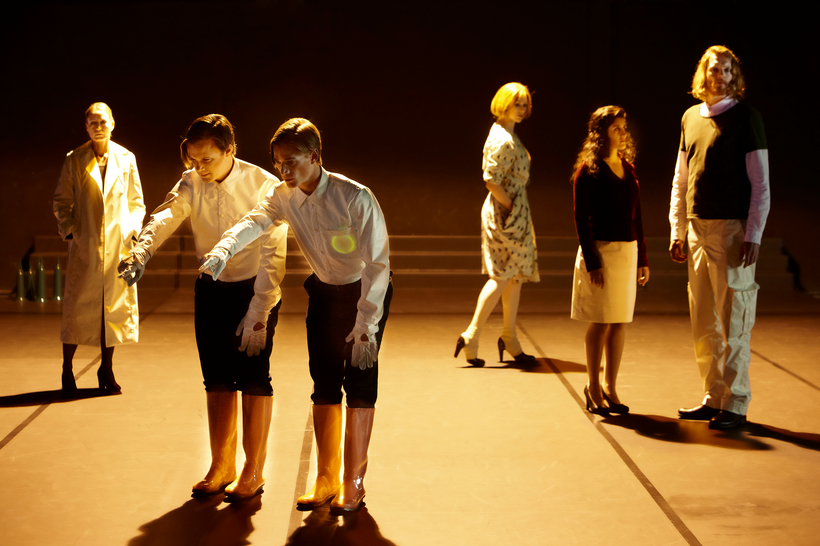
Iscenesættelse

Slide 2
Teaterrum & Scenografi
At sætte i scene

Slide 3
Forholdet mellem scene og teaterrum (klassisk: scene/sal)
Spilleplads
  Bagscene
  Sidekulisser
  ”De skrå brædder”
  Tekniske hjælpemidler?
Tilskuerrum

Slide 4
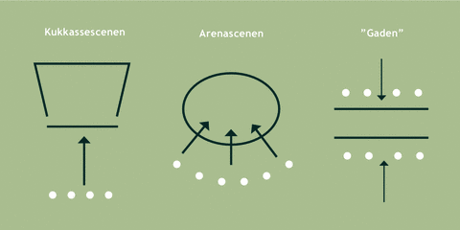
Eksempler på forhold mellem scene og sal

Slide 5
  Lysdesign
Formål:
Skabe fokus
Understøtte sceneskift og overgange mellem scener
Skabe rum – og afgrænse scenerummet
Skabe stemning
Give effekt: blinke, spots, skygger mm.

Slide 6
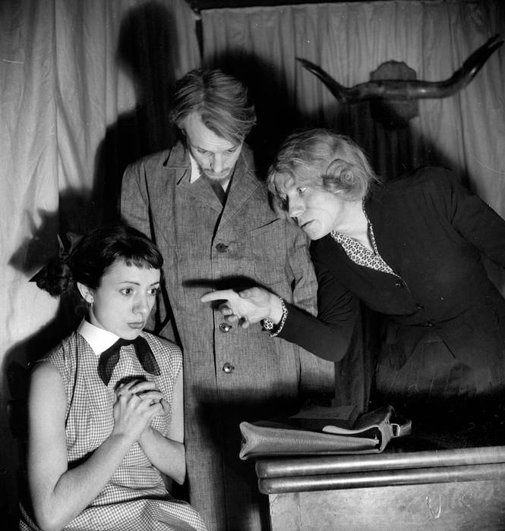
Lyssætning i det absurde teater. Lysets retning, skarphed samt skyggevirkningen understreger stemningen.
Fra Eugene Ionesco "Enetime" på ”Theater Poche”, 1951.

Slide 7
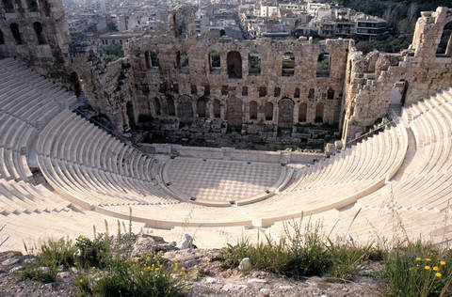
Amfiteater i Athen ca. 350 fvt.

Slide 8
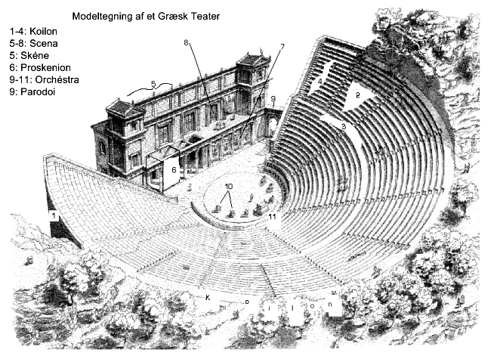
Model over det græske teater

Slide 9
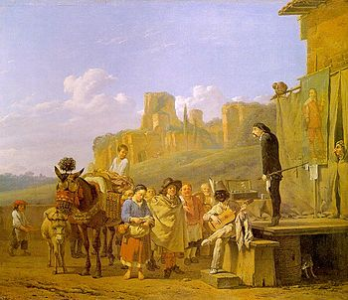
Commedia dell’arte scene
maleri 1657

Slide 10
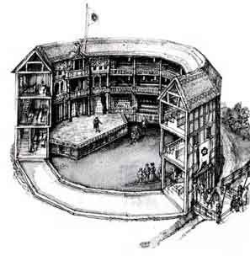
Shakespeares teater – The Globe

Slide 11
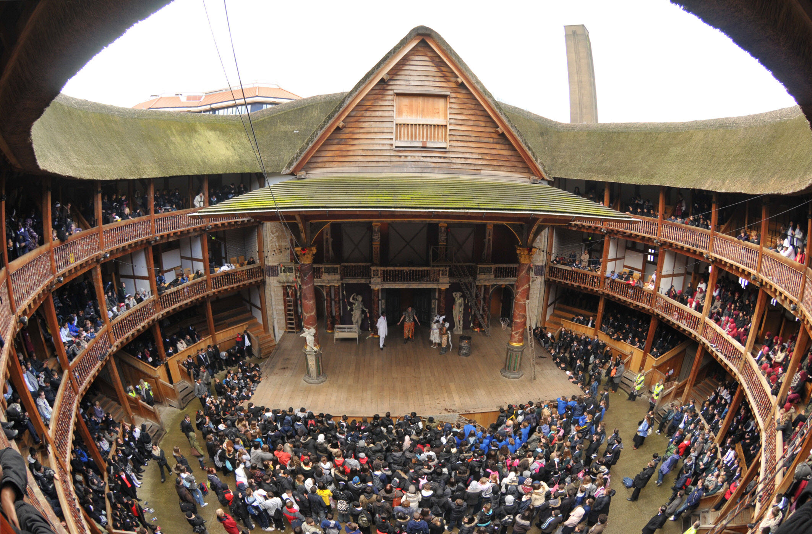

Slide 12
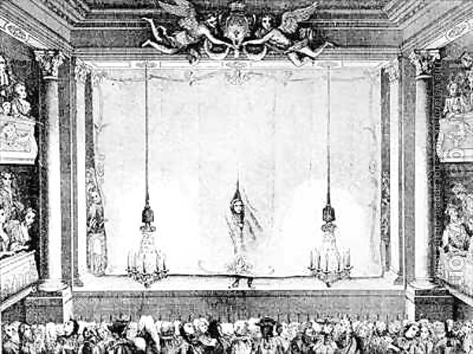
Teatret i det 18. århundrede

Slide 13
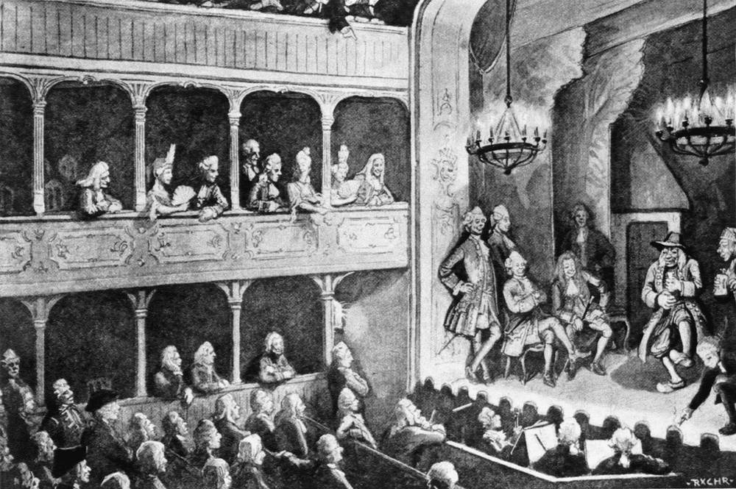
Holbergs teater, 1720’erne - rekonstruktionstegning

Slide 14
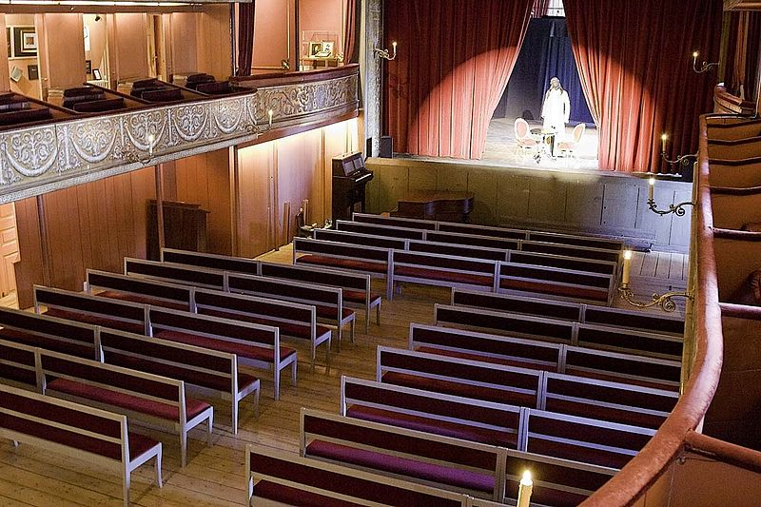
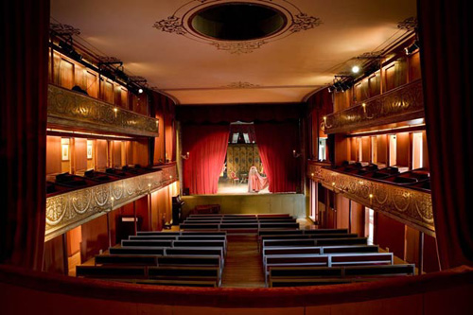
Hofteatret på Christiansborg, 1766

Slide 15
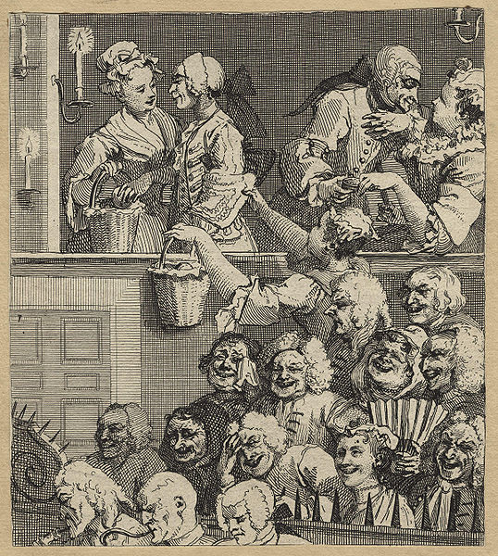
Publikum i 1700-tallets teater

Slide 16
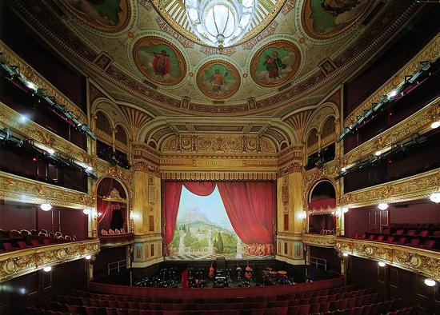
Det Kongelige Teater – Gamle scene

Slide 17
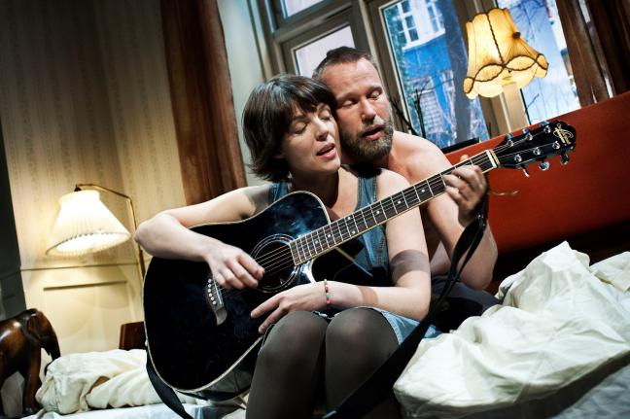
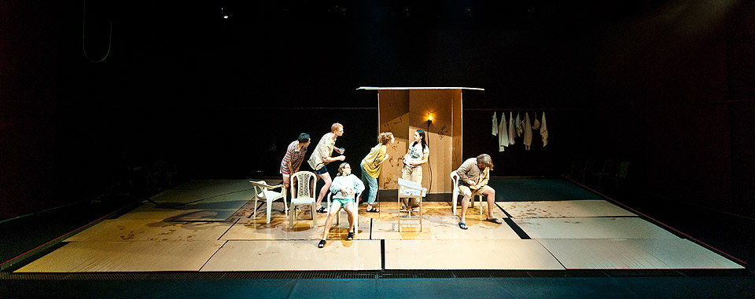
Line Mørkeby: Lykke Bjørn
Teater Grob, 2010
Det gode menneske fra Sezuan – Det Kongelige teater, 2011

Slide 18
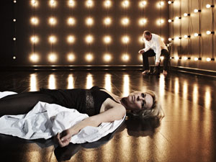
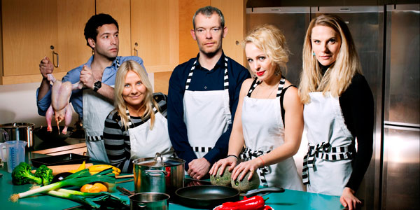
Peter Asmussen:
Ingen møder Nogen
Husets Teater, 2009
Kari Vidø:
Middag for 1
Teater Grob, 2009

Slide 19
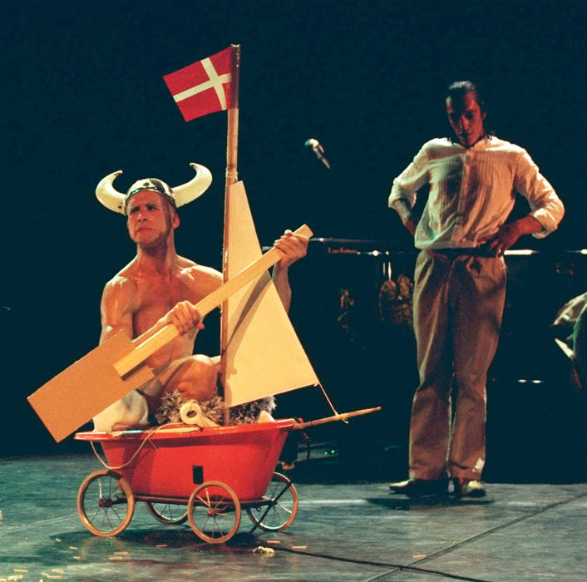
Forvrængede proportioner og brug af symbolske klicheer skaber et komisk udtryk
Fra Cirkus Gosh, Kanonhallen 1999

Slide 20
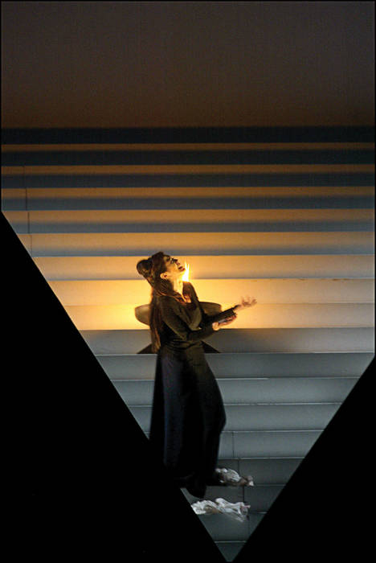
Moderne performance med fokus på det æstetiske i udtrykket. Enkelhed i liner og mønstre, sanselighed og skønhed præger udtrykket.
Fra: Euripides "Medea" på "Theatre du Chatelet", 2005

Slide 21
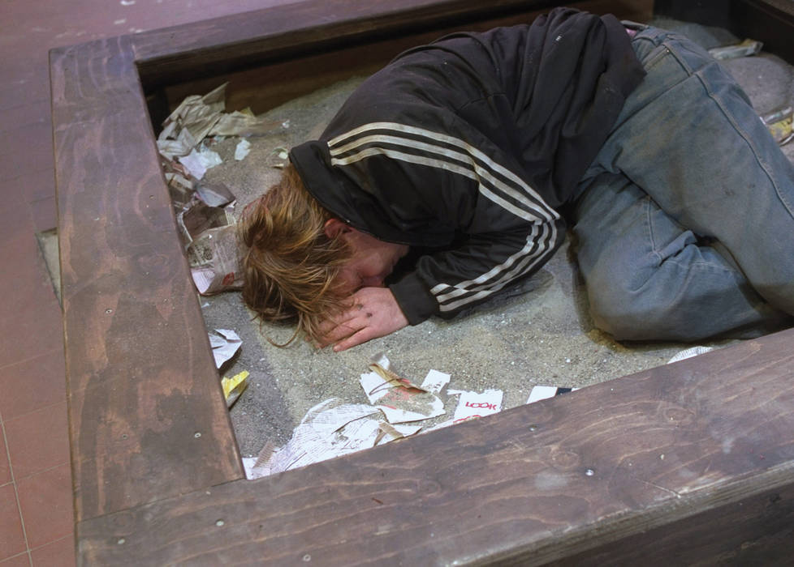
Grimhedens æstetik, det ulækre, affaldet og menneskets forfald udtrykkes her i en realistisk scenografi, der forstærker oplevelsen af personens tilstand.
Fra: Lars Norén "Personkreds 3" på Edison-teatret, 1998.

Slide 22
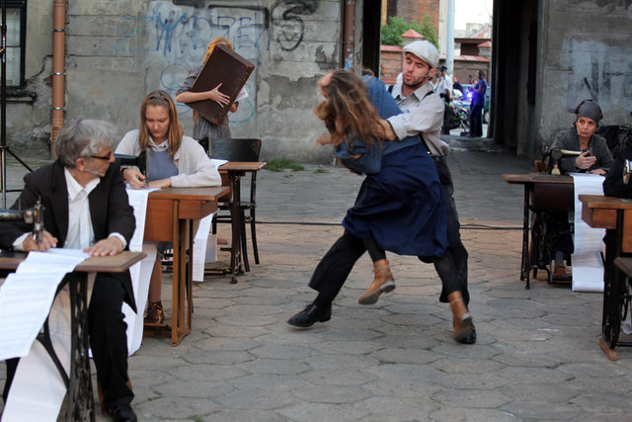
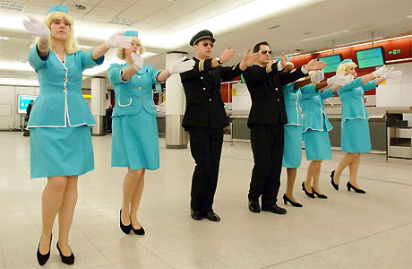
Site-specific Theatre
SZPERA’42 opført i Lodz’ Ghetto
The National Theatre of Scotland and Grid Iron's production of Roam, performed at Edinburgh airport.

Slide 23
Iscenesættelse
Iscenesætteren kan vælge mellem forskellige teaterteoretikere som grundlag for sine valg af scenisk udtryk og arbejdsmetoder.

Slide 24
Teatrets dramatiske form Teatrets episke form
Gestaltende, viser årsag og virkning Berettende
Handlende Fortællende
Indvikler tilskueren i handlingen Gør tilskueren til reflekterende betragter
Lader tilskueren føle noget - følelse Lader tilskueren tage stillingen - fornuft
Tilskueren bliver hensat i noget Tilskueren stilles over for noget
Spænding om slutningen Spænding om gangen i stykket
Lineært forløb - Berettermodellen f.eks. Montage
En scene fører over i den næste Hver scene står hver for sig
Mennesket som uforanderligt Mennesket som foranderligt og forandrende

Slide 25
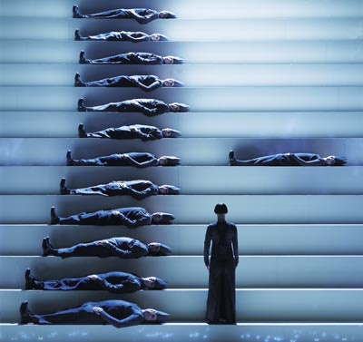
Andre ideer bag iscenesættelse
.
Performanceteknikker kan sammenfattes som:
•Brug af virkelighedselementer, der placeres i nye sammenhænge, ordnet ud fra "hemmelige principper" (forskellige typer af montage-teknik, indpakning, flytning eller sammenstilling).
•Ændring af dagligdagens adfærd i retning af en dansende eller kunstig krop (reduktion og minimalisering af kroppens adfærd samt maksimering af energiforbruget).
•Brug af den fysiske autentiske krop som objekt.
•Brug af rum og steder, hvor der ikke sædvanligvis vises teater.
•Brug af fremmede, etniske, særprægede kulturformer, som forstærker tilskuerens oplevelse af anderledeshed.
•Brug af forskellige typer af skjulte billeder, skrifter og koder, som skaber en dobbelt "tekst" ...
.

Slide 26
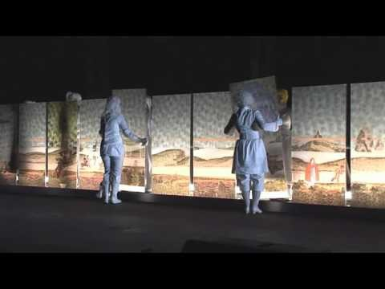
Hotel Pro Forma: jeg er kun skindød (2005)

